Slide 1
ANÁLISE DE RISCO E RENTABILIDADE DE UMA CARTEIRA DE FUNDOS DE INVESTIMENTO IMOBILIÁRIO.
UNIVERSIDADE FEDERAL FLUMINENSE
Marcus Antonio Cardoso Ramalho
Orientador: Prof. Dr. Ariel Levy

Slide 2

Fundos de investimento imobiliário
O que são?
Como e quando surgiram no Brasil?
Quem pode investir?

Slide 3
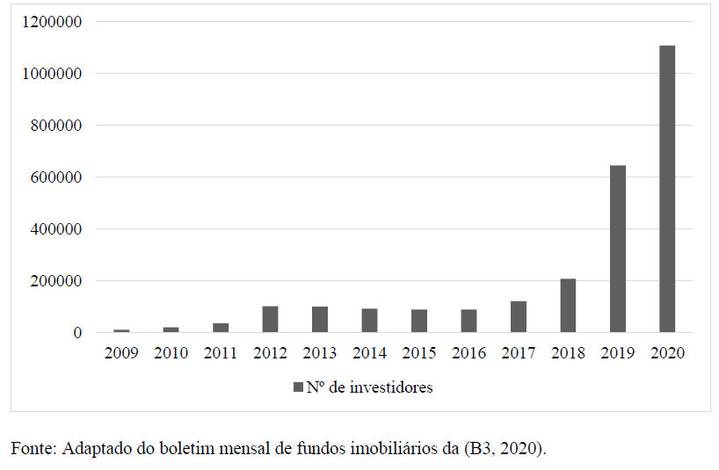
Contexto econômico e de mercado
Investidores por ano
Queda da taxa SELIC
Número de investidores

Slide 4
Pergunta de pesquisa
É possível obter retornos melhores do que outros investimento indexados pela taxa SELIC com FIIs, em um cenário de queda da taxa básica de juros, mantendo-se uma relação ótima entre risco e retorno em um portifólio?

Slide 5
Metodologia - Critérios para seleção dos fundos
Período estudado
Liquidez
Data do IPO
Tipo de fundo
Participação no IFIX

Slide 6
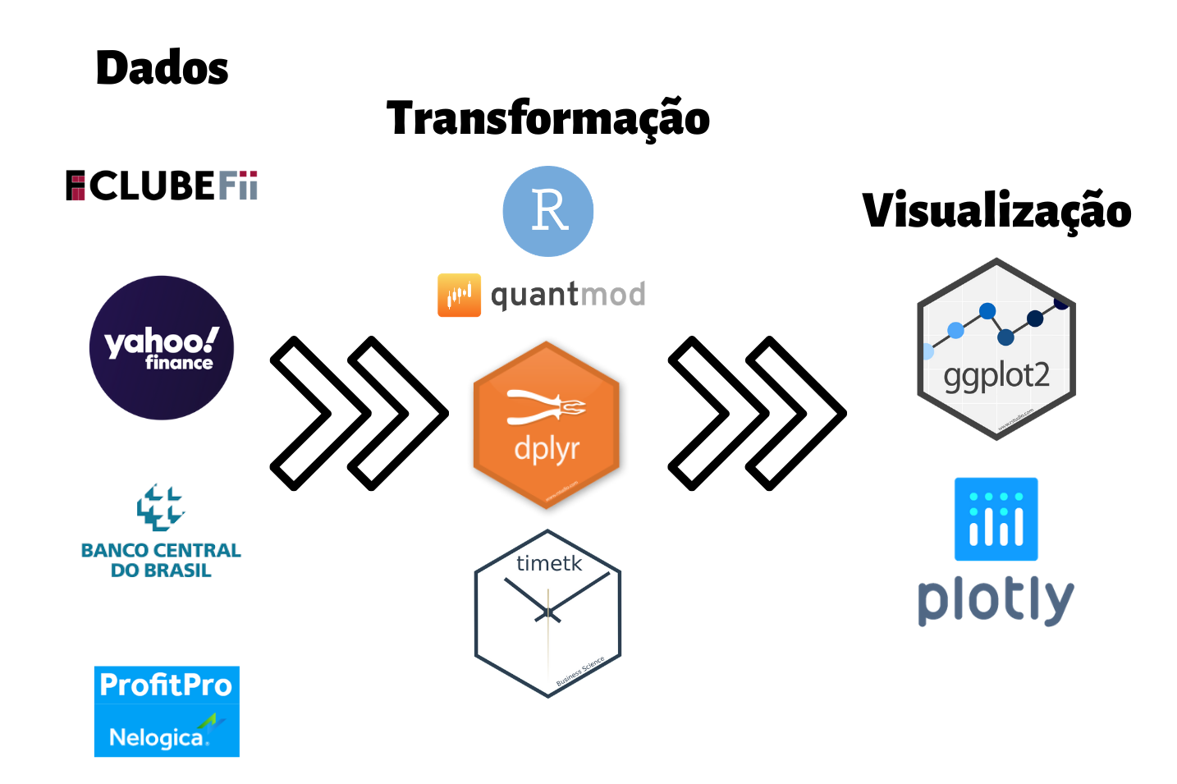
Metodologia
Fonte: Elaboração própria

Slide 7
Corte de 60 fundos
Fonte: Elaboração própria

Slide 8
Portifólio selecionado
Fundo | Categoria
ABCP11.SA | Shopping/Varejo
BBPO11.SA | Agências Bancárias
BPFF11.SA | Fundo de Fundos
BRCR11.SA | Lajes Comerciais
FIGS11.SA | Shopping/Varejo
FIIB11.SA | Logísticos
FLMA11.SA | Lajes Comerciais
FVPQ11.SA | Shopping/Varejo
HGBS11.SA | Shopping/Varejo
HGCR11.SA | Recebíveis Imobiliários
HGLG11.SA | Logísticos
HGRE11.SA | Lajes Comerciais
JSRE11.SA | Lajes Comerciais
KNCR11.SA | Recebíveis Imobiliários
KNRI11.SA | Híbrido
MFII11.SA | Incorporação Residencial
MXRF11.SA | Recebíveis Imobiliários
ONEF11.SA | Lajes Comerciais
RNGO11.SA | Lajes Comerciais
SDIL11.SA | Logísticos
SPTW11.SA | Lajes Comerciais
VLOL11.SA | Lajes Comerciais
VRTA11.SA | Recebíveis Imobiliários
XPCM11.SA | Lajes Comerciais
Fonte: Elaboração própria

Slide 9
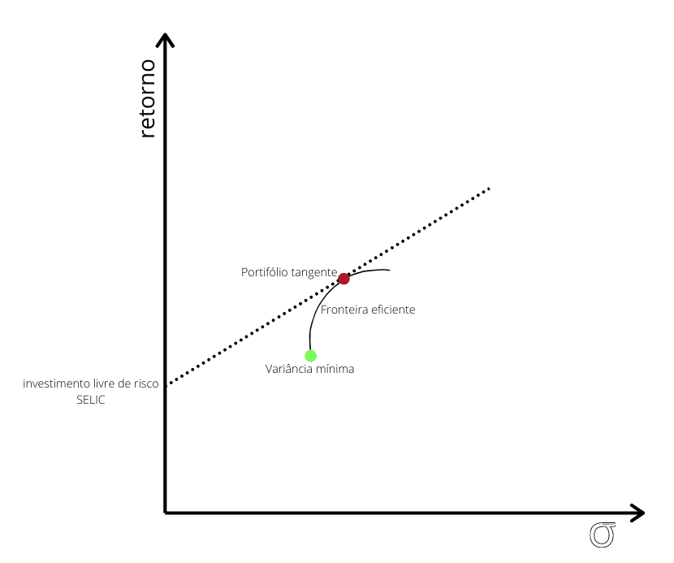
Otimização de carteiras
Diversificação
Racionalidade do agente
Fronteira eficiente
Portifólio de variância mínima
Portifólio tangente
Fonte: Elaboração própria

Slide 10
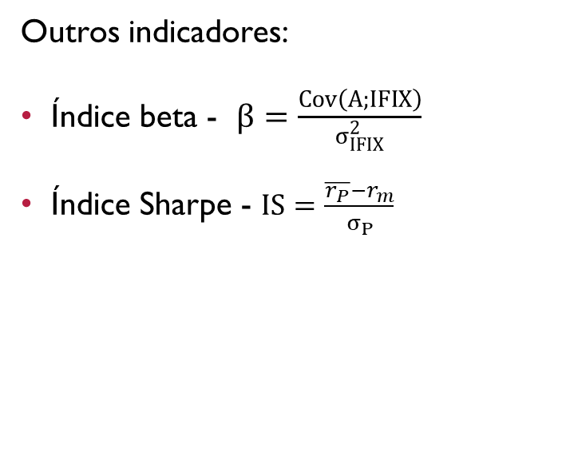
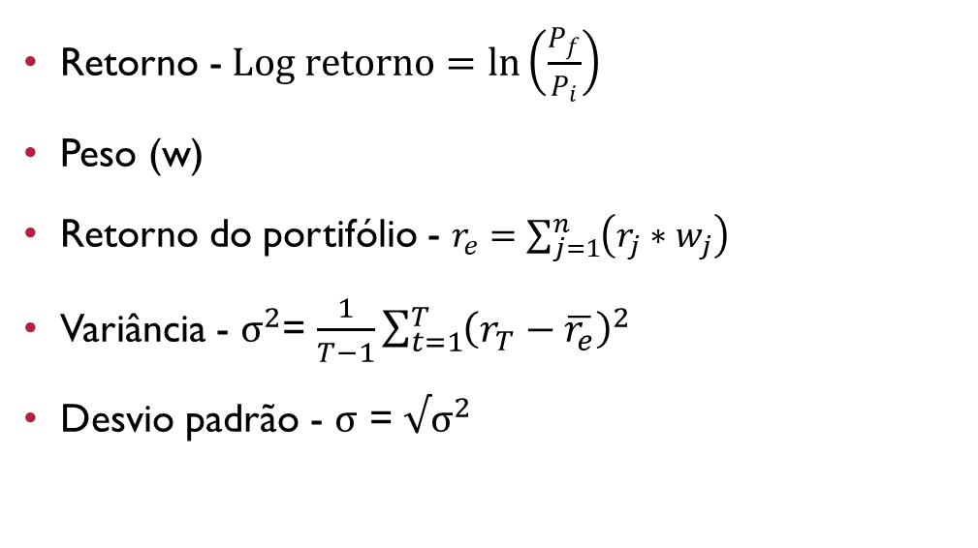
Indicadores
Retorno -$Log retorno=\ln\left(\frac{P_{f}}{P_{i}}\right)$
Peso (w)
Retorno do portifólio - $r_{e}=\sum_{j=1}^{n}{\left(r_{j}∗w_{j}\right)}$
Variância - $σ^{2}$= $\frac{1}{T−1}\sum_{t=1}^{T}{{\left(r_{T}−\overline{r_{e}}\right)}^{2}}$
Desvio padrão - $σ$ = ${√σ}^{2}$
Outros indicadores:
Índice beta - $β=\frac{Cov\left(A;IFIX\right)}{σ_{IFIX}^{2}}$
Índice Sharpe - $IS=\frac{\overline{r_{P}}−r_{m}}{σ_{P}}$

Slide 11
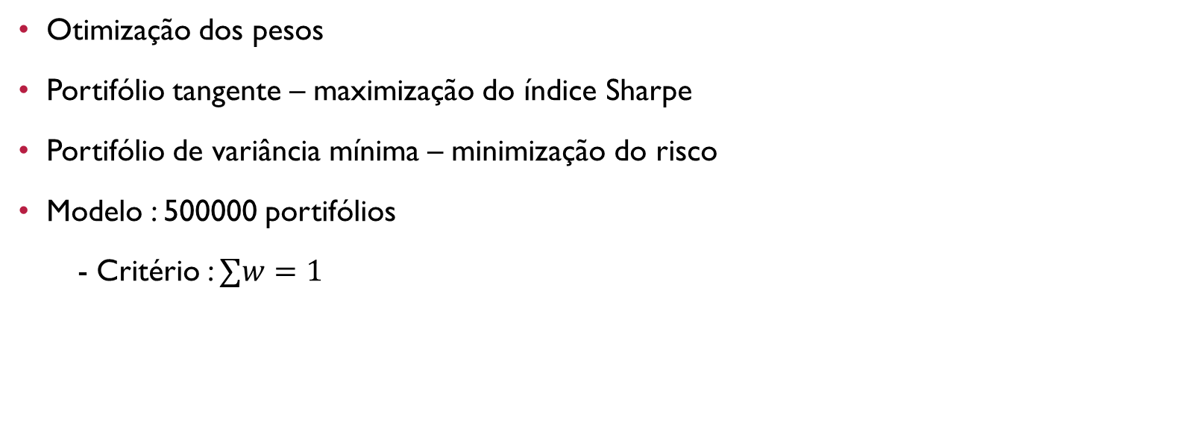
Processo de otimização
Otimização dos pesos
Portifólio tangente – maximização do índice Sharpe
Portifólio de variância mínima – minimização do risco
Modelo : 500000 portifólios
- Critério : $∑w=1$

Slide 12
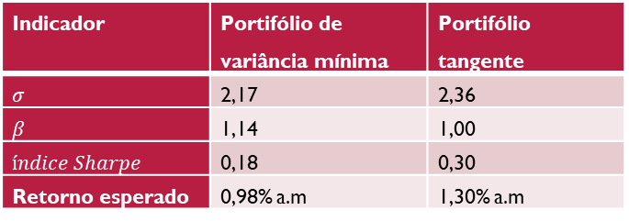
Resultados
Indicador | Portifólio de variância mínima | Portifólio tangente
$σ$ | 2,17 | 2,36
$β$ | 1,14 | 1,00
$índice Sharpe$ | 0,18 | 0,30
Retorno esperado | 0,98% a.m | 1,30% a.m
Fonte: Elaboração própria

Slide 13
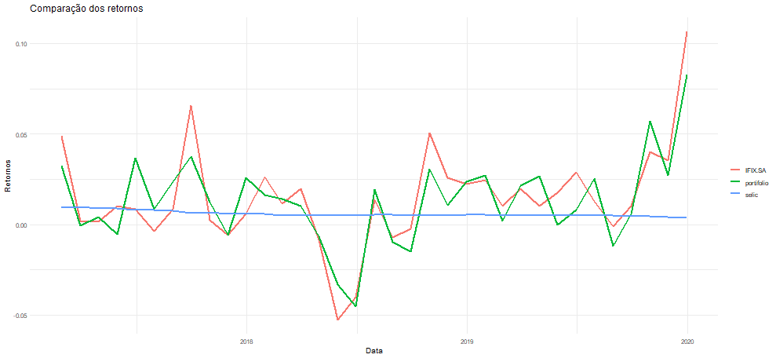
conclusão
- contribuição
- Sugestões para novos estudos:
- Dividendos
Fonte: Elaboração própria

Slide 14
Referências
BERK, J.; DEMARZO,. Finanças Empresariais Essencial. 1. ed. São Paulo: Bookman, 2010.
DD. Portfolio Optimization in R. coding finance, 2020. Disponivel em: <https://www.codingfinance.com/post/2018-05-31-portfolio-opt-in-r/>. Acesso em: 7 Dezembro 2020.
JONATHAN K. REGENSTEIN, J. Reproducible Finance With R - Code Flows and Shiny Apps for Portfolio Analysis. 1. ed. Boca Raton, FL.: CRC Press, v. 1, 2019.
LAMOUNIER LOCATELLI , et al. Análise da eficiência de fundos de investimento imobiliário em um período de crise econômica. Revista Íbero-Americana de Estratégia(RIAE), v. 17, p. 78-92, Abril/Junho 2018.
MENDES, A. Fundos de Investimento Imobiliário. 1. ed. São Paulo: Novatec, 2018.

Slide 15
ANÁLISE DE RISCO E RENTABILIDADE DE UMA CARTEIRA DE FUNDOS DE INVESTIMENTO IMOBILIÁRIO.
UNIVERSIDADE FEDERAL FLUMINENSE
Orientador: Prof. Ariel Levy
Aluno: Marcus Antonio Cardoso Ramalho

